Slide 1

(TransCompiler for beginner)
3조
조장 - 김성훈
조원 - 임영훈
조원 - 김정현
조원 - 유승민

Slide 2
목차
프로젝트 목표
컴파일러 구성
프로젝트 진행 과정
프로그램 설계
프로그램 구현
차후 로드맵
Q&A

Slide 3
프로젝트 목표
컴파일러 이해
트랜스 컴파일러로 재구현

Slide 4
컴파일러 구성
트랜스 컴파일러 구성
토큰화(Tokenizer)
토큰 분석(Lexer)
토큰 변환(Parser)
최적화(Code Optimizer)
기계어 변환(Target Code Generator)
토큰화(Tokenizer)
토큰 분석(Lexer)
토큰 변환(Parser)
추상 구문 트리(AST)
토큰 변환(Parser)
토큰 결합(Combiner)

Slide 5
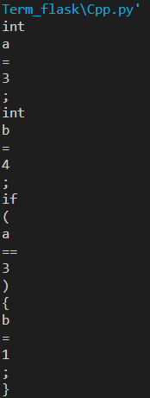
토큰화(Tokenizer)
int a = 3;
int b = 4;
if(a == 3)
{
b = 1;
}

Slide 6
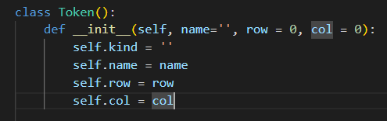
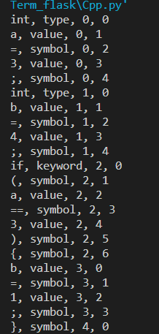
토큰 분석(Lexer)
종류
이름
행 번호
열 번호

Slide 7
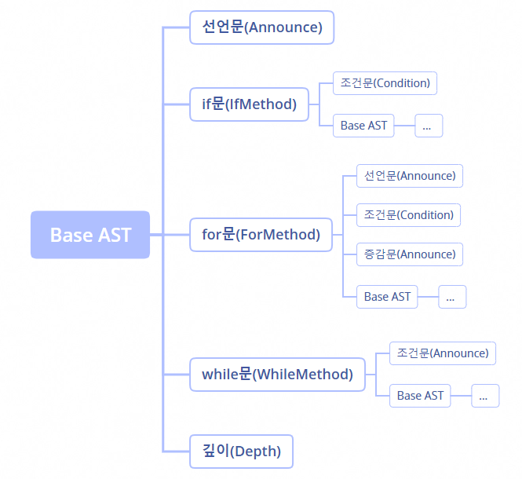
토큰변환(Parser)
선언문(Announce)
if문(IfMethod)
for문(ForMethod)
while문(WhileMethod)
깊이(Depth)

Slide 8
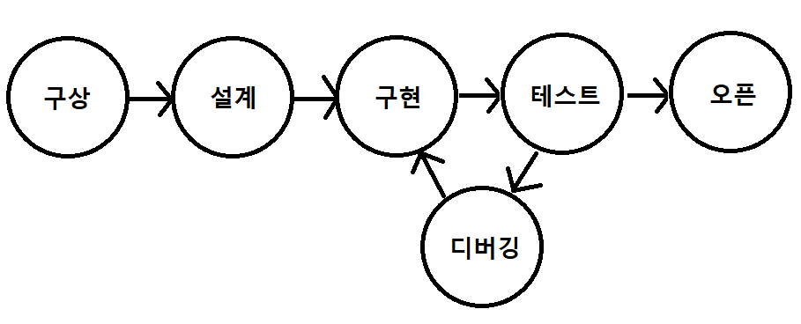
프로젝트 진행과정

Slide 9
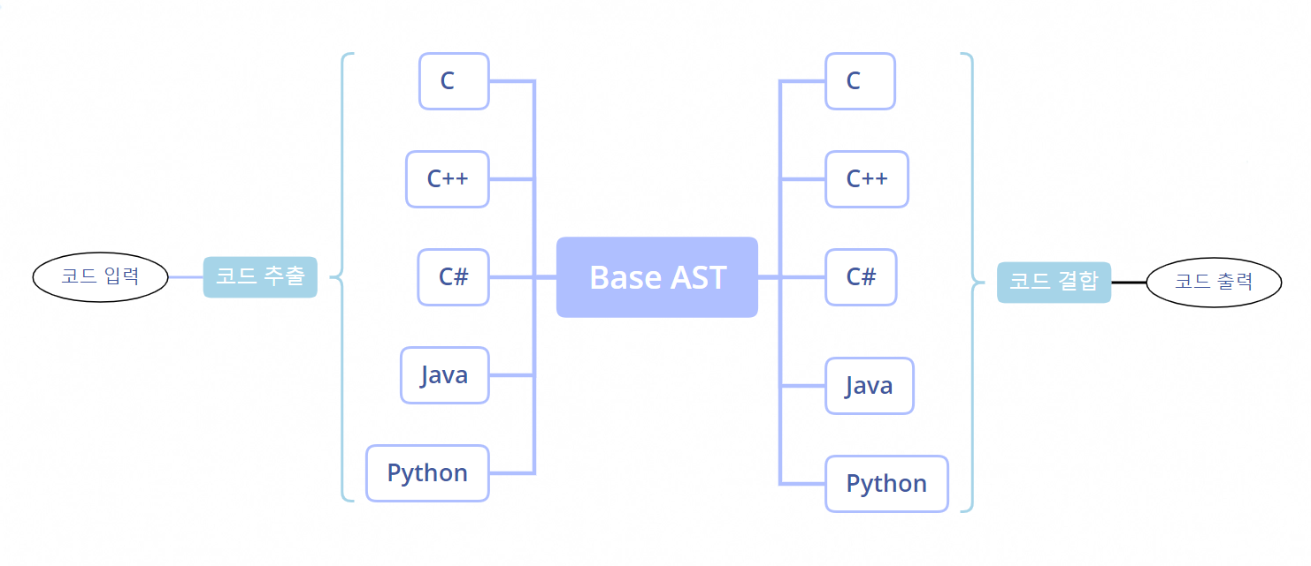
프로그램 설계

Slide 10
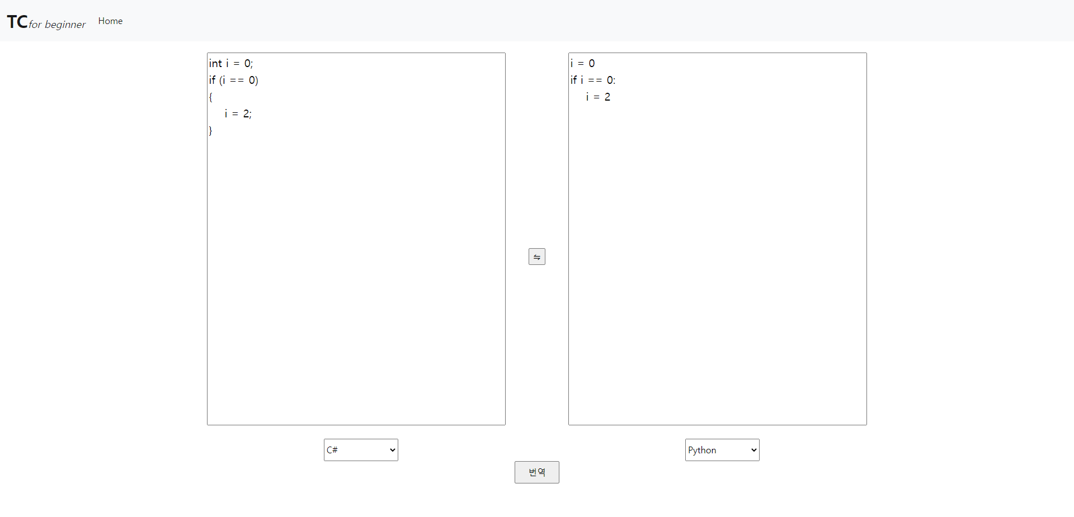
프로그램 구현

Slide 11
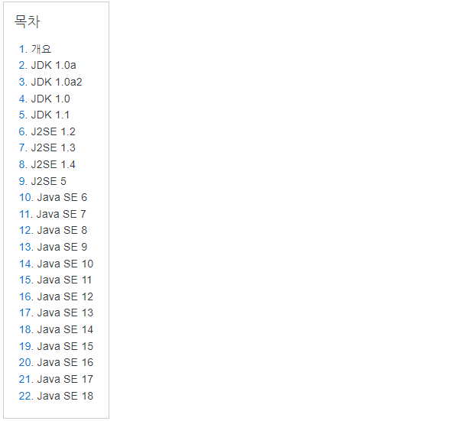
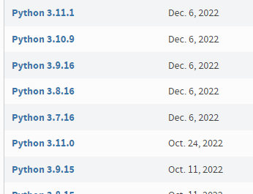
차후 로드맵
←Wrapper 객체를 생성 시 생성자 사용 삭제 (2017)
← 향상된 switch문 개정 (2020)
언어 버전업 -> 서비스 점검.

Slide 12
Q & A

